Slide 1

大阪府私立高等学校等学び直し支援金について（通信制）
制度概要
学び直し支援金は、就学支援金とは別制度です。
高等学校等を中途退学した者が、再び大阪府内に所在する私立の高等学校、中等教育学校（後期課程）、専修学校高等課程及び各種学校（就学支援金の支給対象校に限る。）（以下「私立高等学校等」という。）で学び直す場合に、法律上の就学支援金支給期間である36月（定時制・通信制は48月）の経過後も、卒業までの間（※最大24月）、継続して授業料の支援が受けられる制度です。
この学び直し支援金を受けようとする方は、学校の事務室に申し出て申請書等を受け取り、学校が定める申請期限等に留意のうえ、必要な手続きを行ってください。
要 件
大阪府への申請手続きが必要です。
大阪府内の高等学校等就学支援金の支給対象校（私立高等学校等）に在学している生徒で、次の①～⑦の要件を、すべて満たしている必要があります。
① 日本国内に住所を有する者
② 高等学校等（修業年限が３年未満のものを除く）を卒業（修了）していない者
③ 高等学校等に在学した期間が通算して36月（定時制・通信制は48月）を超える者
④ 平成26年4月1日以降に私立高等学校等に入学（編入学含む）した者（就学支援金新制度対象者であった者）
⑤ 高等学校等を退学したことのある者
⑥ 学び直し支援金の支給を受けた期間が通算して24月未満である者
⑦ 当該単位制高等学校等の卒業に必要な単位として認定を受けた単位数、当該単位制高等学校等における就学支援金の支給
対象単位数及び学び直し支援金の支給対象単位数を合算した単位数が74単位を超えていない者
⑧ 下表の所得要件を満たす者
モデル世帯の 年収めやす ※１ | 所得判定基準額（保護者（親権者）合算） |  | 支 給 額 （単位当たり授業料額） ※２
 | 【令和２年４～６月支給分】 道府県民税と市町村民税の 所得割額 （令和元年度課税分） | 【令和２年７月以降支給分】 課税所得額×６％－市町村民税の調整控除額 （令和２年度課税分）
５９０万円未満 | ２５７，５００円未満 | １５４，５００円未満 | １２，０３０円／単位
９１０万円未満 | ５０７，０００円未満 | ３０４，２００円未満 | ４，８１２円／単位
※１
モデル世帯とは、４人世帯（夫婦どちらか一方が働き、子ども２人（16歳以上19歳未満1人、16歳未満1人））のケースです。
※２
実際の支給額は、支給額月額と授業料月額のいずれか低い方の金額となります。
留意事項
○学び直し支援金には、大阪府私立高等学校等授業料支援補助金による上乗せ補助はありません。
○学び直し支援金は、就学支援金と同様に、生徒に直接支給されるものではなく、学校が大阪府から代理受領し、
生徒の授業料に充当します。
個人情報
次の個人情報の取扱いにご留意ください。
大阪府私立高等学校等学び直し支援金の申請に関し収集した個人情報については、学校内及び大阪府における本制度の事務手続きに使用し、大阪府への情報提供は、オンラインを経由するものもあります。また、本事業に関連して奨学金貸付事業を行う公益財団法人大阪府育英会に情報提供する場合があります。
窓 口
詳しくは、生徒の在学する学校（事務室）へお問い合わせください。
● 学校事務室の連絡先
● 大阪府担当
教育庁 私学課 学び直し支援金担当
540-8570 大阪市中央区大手前3-1-43 大阪府新別館南館10階
電話：06-6941-0351（代） FAX：06-6210-9276

Slide 2
申請に必要な書類
申請に必要な書類は以下のとおりです。
下記の書類を、生徒が在学する学校（事務室）を経由して、大阪府に提出してください。
① 「大阪府私立高等学校等学び直し支援金受給資格認定申請書」
② 「保護者等（親権者）の住民税の課税額を証明する書類」
※ 就学支援金を受給している者が引き続き学び直し支援金を申請する場合は、提出を省略できる場合があります。
※ 保護者等（親権者全員）の課税額を証明する書類が提出できない場合（例：海外単身赴任）、国内に在住する保護者
の課税額で判定しますが、その場合の支給額は月額9,900円となります。
⇒受給資格認定申請に必要な書類は上記のとおりです。この他状況に応じて「支給停止申出書」、「支給再開申出書」、
「大阪府私立高等学校等学び直し支援金収入状況届出書」等を提出いただく場合がありますが、その際には在学する学校
の指示に従って対応いただきますようお願いします。
保護者（親権者）の住民税の課税額を証明する書類
保護者の職業形態等 | 添付書類 | 注意事項
１ サラリーマンなど住民税の全額を給料から天引きされている人 | ・「令和元年度市（町村）民税・府民税特別徴収税額の決定通知書」のコピー ※令和２年度分は３でご提出ください。 | 毎年５月末から６月 にかけて勤務先を経由して交付されます。
２ 「個人で事業を経営している人」など市（町村）民税・府民税の全額を市町村や銀行の窓口で納めている人 | ・「令和元年度市（町村）民税・府民税納税通知書」のコピー ・「令和２年度市（町村）民税・府民税納税通知書」のコピー （※） | 毎年６月中に市町村の税務担当課から直接自宅等へ送付されます。
３ 市（町村）民税・府民税が非課税の人または上記１、２の通知書を紛失した人 | 令和元年度と令和２年度の市町村発行の下記①から③の書類のうちのいずれか。 ①「市（町村）民税・府民税課税証明書」の原本 ②「非課税証明書」の原本 ③「非課税通知書」のコピー ★令和２年度の証明書の交付を依頼する際に「高等学校等就学支援金等に係る課税証明書（補足）」を提出し、市町村から発行があった場合は、併せて学校に提出してください。 | １月１日現在の住所地の市町村（住民税の窓口）で、証明書の交付を受けてください。（交付手数料が必要）
４ 生活保護（生活扶助）を受けている人 | 生活保護法に基づく保護（生活扶助）を受けていることを証明する生活保護受給証明書（生徒との扶養関係がわかるもの）（令和元年１月１日及び令和 ２年１月１日に受給していることがわかるもの） | 市町村（生活保護担当窓口）で証明書の交付を受けてください。
５ その他 | 学校の事務室に相談してください
※
審査に必要となる市町村民税の課税情報（課税所得額（課税標準額）及び調整控除の額）の記載がない場合は、
上記３の提出を求めることがあります。
年度途中の事情の変更
以下の事柄が発生した場合には、すみやかに学校に連絡してください。
年度途中において、以下の事柄が発生した場合は、支給額が変更となる場合がありますので、必ず学校に連絡し、必要な書類を学校に提出してください。
※様式や必要な添付書類については、学校（事務室）にお問い合わせください。
１ 休学により学び直し支援金の支給の停止を希望する場合
２ 復学により学び直し支援金の支給の再開を希望する場合
３ 保護者等（親権者）に変更があった場合
○離婚・死別等により、父母のどちらか一方のみが親権者となった場合
○養子縁組（再婚に伴う養子縁組も含む）により、親権者に変更があった場合
○未成年後見人が決定された場合
○生徒が成人した場合（婚姻により成人する場合も含む）
４ 所得要件に変更があった場合
○所得の修正申告や税額の更正決定等により、道府県民税所得割額や市町村民税所得割額が変更となった場合
－２－

Slide 3
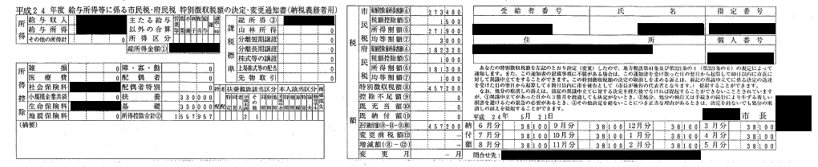
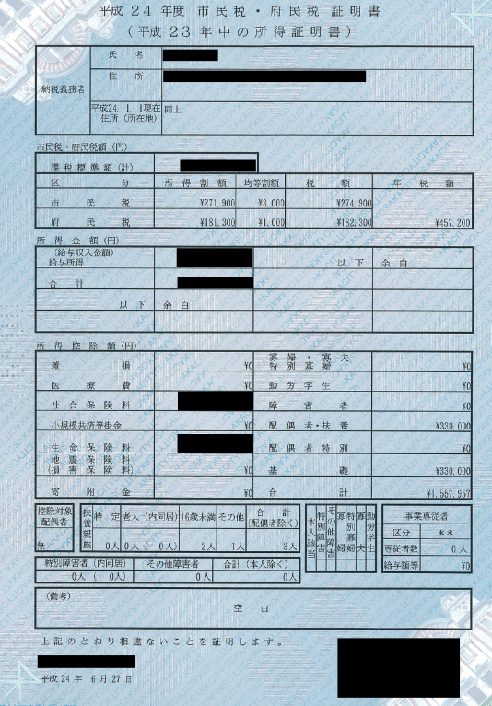
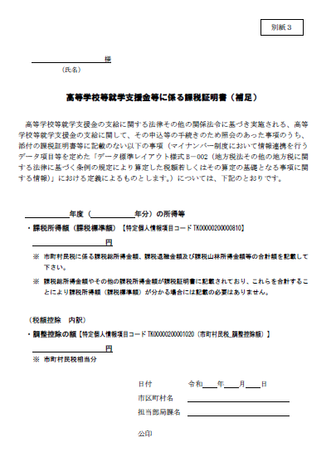
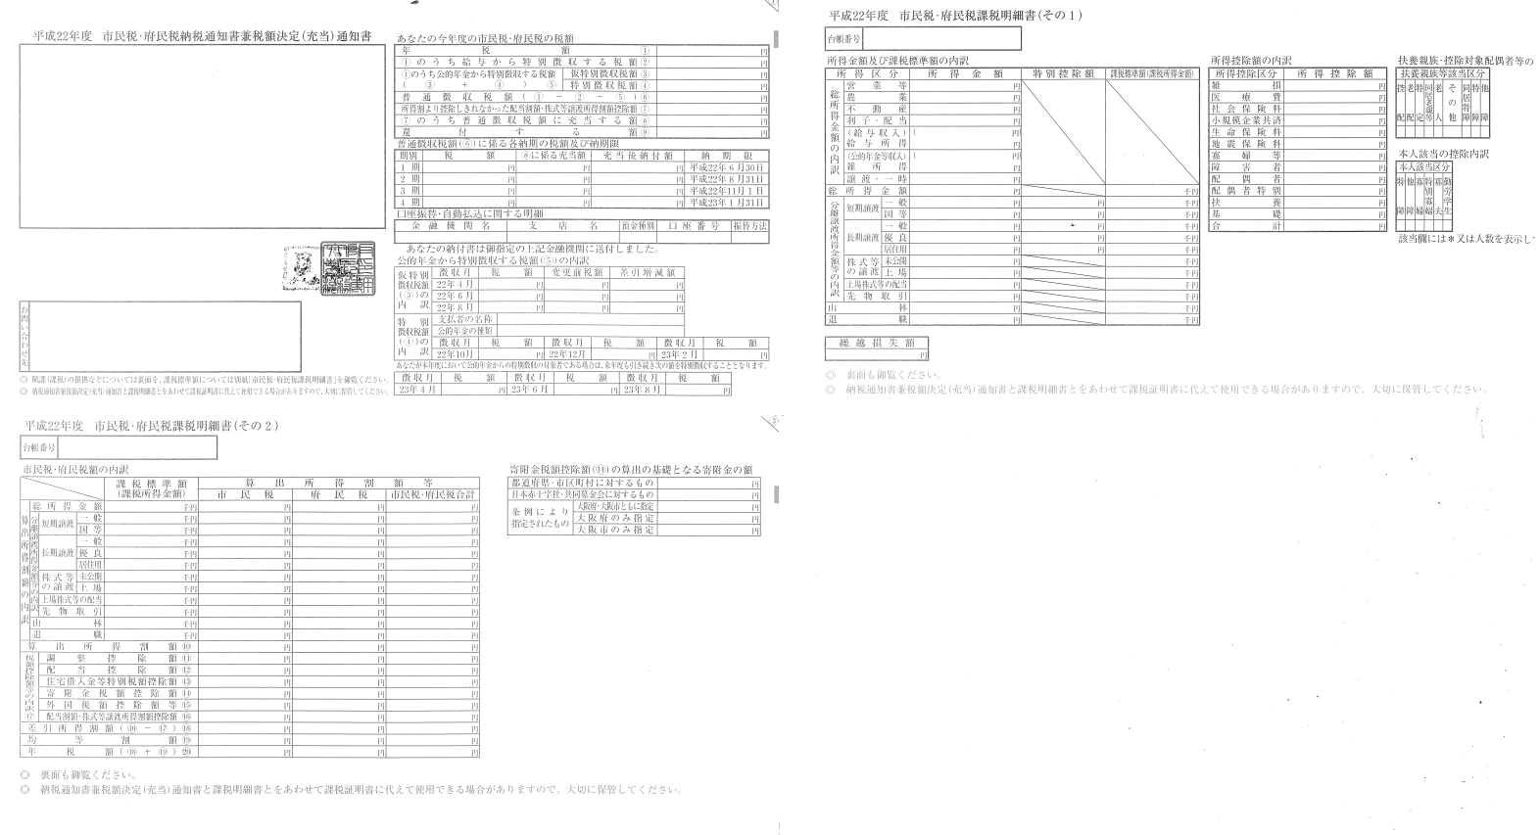
添付書類
課税額を証明する書類（①～④のうち必要なもの）を提出してください。
①市（町村）民税・府民税特別徴収税額の通知書の写し ※令和２年度分は②をご提出ください
②－１課税証明書
見本
②－２課税証明書補足資料
（市町村から発行された場合のみ）
③市（町村）民税・府民税 納税通知書の写し
見本
「市民税・府民税課税明細書（その２）」
④市（町村）民税・府民税 非課税通知書の写し
「市民税・府民税」
「非課税」
「差引所得割額」
道府県民税所得割額及び市町村民税所得割額
見本

